Slide 1

数学建模与数学实验
微 分 方 程

Slide 2




实验目的
1、学会用Matlab求简单微分方程的解析解.
2、学会用Matlab求微分方程的数值解.
实验内容
1、求简单微分方程的解析解.
2、求微分方程的数值解.
3、 数学建模实例
4、实验作业.

Slide 3


求微分方程的数值解
（一）常微分方程数值解的定义
（二）建立数值解法的一些途径
（三）用Matlab软件求常微分方程的数值解
返 回

Slide 4

数学建模实例
1、目标跟踪问题一：SARS
2、目标跟踪问题二：慢跑者与狗
3、地中海鲨鱼问题
返 回

Slide 5
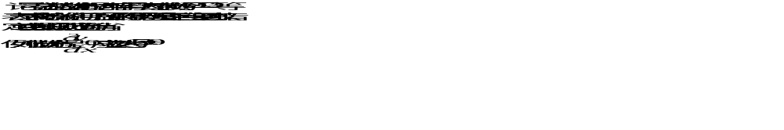
微分方程的解析解
求微分方程（组）的解析解命令:
dsolve(‘方程1’, ‘方程2’,…‘方程n’, ‘初始条件’, ‘自变量’)
结 果：u = tg(t-c)

Slide 6
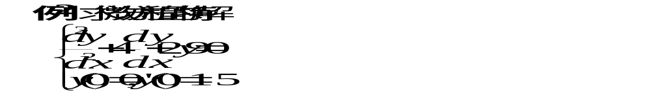
解 输入命令: y=dsolve('D2y+4*Dy+29*y=0','y(0)=0,Dy(0)=15','x')
结 果 为 : y =3e^{-2x}sin（5x）

Slide 7
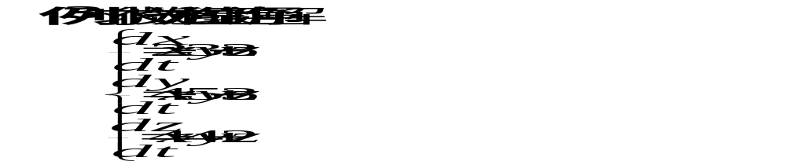
解 输入命令 ：
[x,y,z]=dsolve('Dx=2*x-3*y+3*z','Dy=4*x-5*y+3*z','Dz=4*x-4*y+2*z', 't');
x=simple(x) % 将x化简
y=simple(y)
z=simple(z)
结 果 为：x = (c₁-c₂+c₃+c₂e ^{-3t}-c₃e^{-3t})e^{2t}
y = -c₁e^{-4t}+c₂e^{-4t}+c₂e^{-3t}-c₃e^{-3t}+c₁-c₂+c₃)e^{2t}
z = (-c₁e^{-4t}+c₂e^{-4t}+c₁-c₂+c₃)e^{2t}
返 回

Slide 8
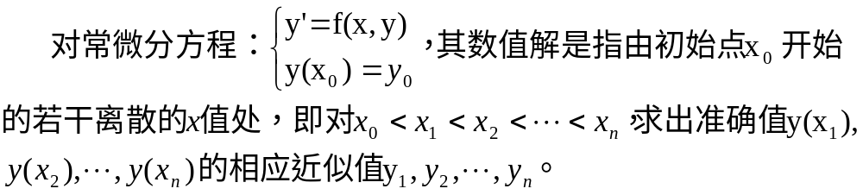
微分方程的数值解
（一）常微分方程数值解的定义
在生产和科研中所处理的微分方程往往很复杂且大多得不出一般解。而在实际上对初值问题，一般是要求得到解在若干个点上满足规定精确度的近似值，或者得到一个满足精确度要求的便于计算的表达式。
因此，研究常微分方程的数值解法是十分必要的。
返 回

Slide 9
（三）用Matlab软件求常微分方程的数值解
[t，x]=solver（’f’,ts,x₀,options）
ode45 ode23 ode113ode15sode23s
由待解方程写成的m-文件名
ts=[t₀，t_{f}]，t_{0、}t_{f}为自变量的初值和终值
函数的初值
自变量值
函数值
ode23：组合的2/3阶龙格-库塔-芬尔格算法
ode45：运用组合的4/5阶龙格-库塔-芬尔格算法
用于设定误差限(缺省时设定相对误差10⁻³, 绝对误差10⁻⁶),
命令为：options=odeset（’reltol’,rt,’abstol’,at）,
rt，at：分别为设定的相对误差和绝对误差.

Slide 10
注意:
1、在解n个未知函数的方程组时，x₀和x均为n维向量，m-文件中的待解方程组应以x的分量形式写成.
2、使用Matlab软件求数值解时，高阶微分方程必须等价地变换成一阶微分方程组.

Slide 11
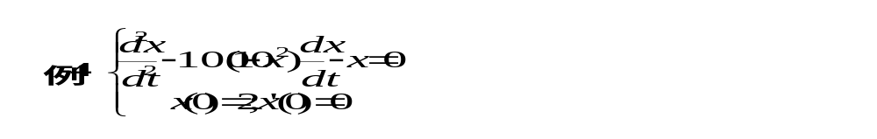
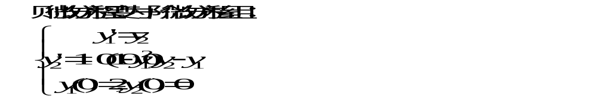
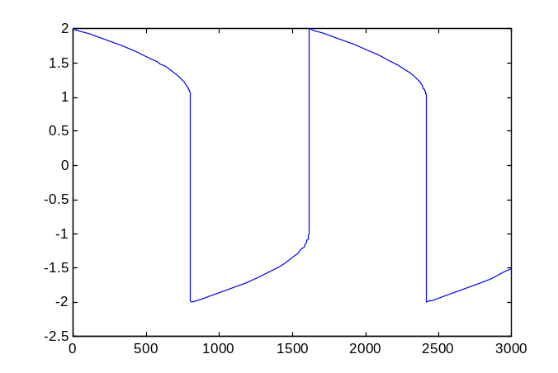
解: 令 y₁=x，y₂=y₁’
1、建立m-文件vdp1000.m如下：
function dy=vdp1000(t,y)
dy=zeros(2,1);
dy(1)=y(2);
dy(2)=1000*(1-y(1)^2)*y(2)-y(1);
2、取t₀=0，t_{f}=3000，输入命令：
[T,Y]=ode15s('vdp1000',[0 3000],[2 0]);
plot(T,Y(:,1),'-')
3、结果如图

Slide 12
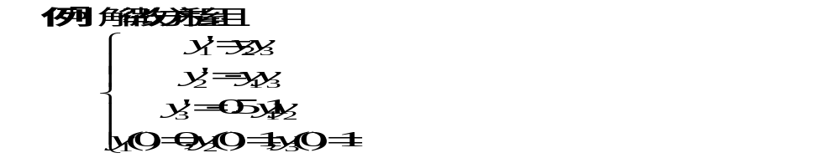
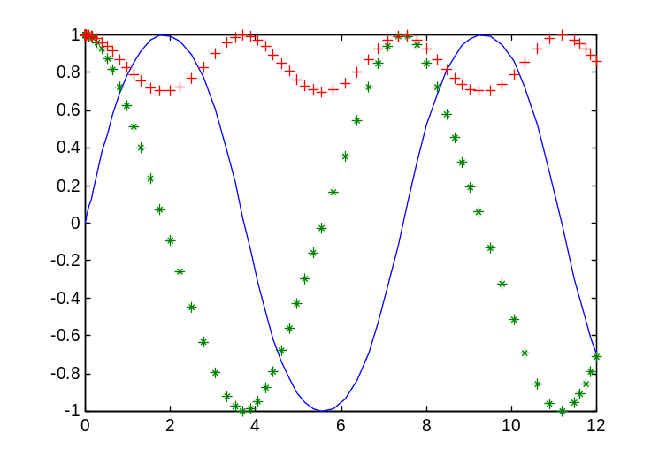
解 1、建立m-文件rigid.m如下：
function dy=rigid(t,y)
dy=zeros(3,1);
dy(1)=y(2)*y(3);
dy(2)=-y(1)*y(3);
dy(3)=-0.51*y(1)*y(2);
To Matlab（ff5）
2、取t₀=0，t_{f}=12，输入命令：
[T,Y]=ode45('rigid',[0 12],[0 1 1]);
plot(T,Y(:,1),'-',T,Y(:,2),'*',T,Y(:,3),'+')
3、结果如图
返 回
图中，y₁的图形为实线，y₂的图形为“*”线，y₃的图形为“+”线.

Slide 13
SARS传播的数学模型

Slide 14
题目
SARS（Severe Acute Respiratory Syndrome，严重急性呼吸道综合症, 俗称：非典型肺炎）是21世纪第一个在世界范围内传播的传染病。SARS的爆发和蔓延给我国的经济发展和人民生活带来了很大影响，我们从中得到了许多重要的经验和教训，认识到定量地研究传染病的传播规律、为预测和控制传染病蔓延创造条件的重要性。请你们对SARS 的传播建立数学模型.

Slide 15
微分方程模型

Slide 16
基本假设
假设SARS的传播方式为接触性传播，不与患病者接触就不会被传染
假设人们被感染后需先进入潜伏期，在潜伏期内不具备传染性
假设SARS患者被发现后就立即被隔离，被隔离者不具备传染性，SARS患者只在被发现前可以传染他人
假设SARS康复者不会被再次感染，并且不具备传染性
不考虑在SARS传播期间人口的自然出生和自然死亡
所研究地区的人口总量一定，不考虑该段时间内人口的迁入迁出

Slide 17
符号说明
N – 我们所研究区域的人口总数
S – 易感染类，该类成员没有染上SARS，也没有免疫能力，可以被传染上SARS
E – 潜伏期类，该类成员已经感染了SARS病毒，但尚处于潜伏期内，还不是SARS患者，不能把病毒传染给S类成员
I_{u} – 患病未被发现类，该类成员已经成为真正的SARS患者，能够把病毒传染给S类成员
I_{i} – 患病已被发现类，该类成员虽然是SARS患者，但由于发现后立即被严格隔离，不能传染给S类成员

Slide 18
符号说明（续）
R – 免疫类，该类成员为SARS康复者或因患SARS死亡，已经具有免疫力，不再对其它成员产生任何影响
H – 潜伏期天数
L – 传染期天数

Slide 19
模型建立
N –人口总数
S – 易感染类
E – 潜伏期类
I_{u} – 患病未被发现类
I_{i} – 患病已被发现类
R – 免疫类
我们把一个封闭区域内的人群完备的分成5类：S类、E类、I_{u}类、I_{i}类和R类，设第t天时五类成员的人数分别为S(t)、E(t)、I_{u}(t)、I_{i}(t)、R(t)，该地区总人口为N。

Slide 20
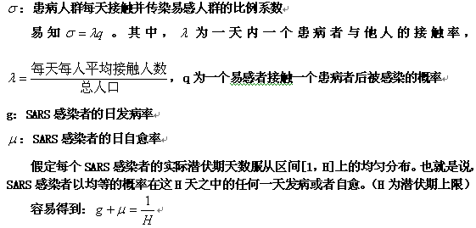
参数设置及其意义

Slide 21
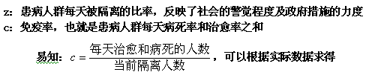
参数设置及其意义（续）

Slide 22
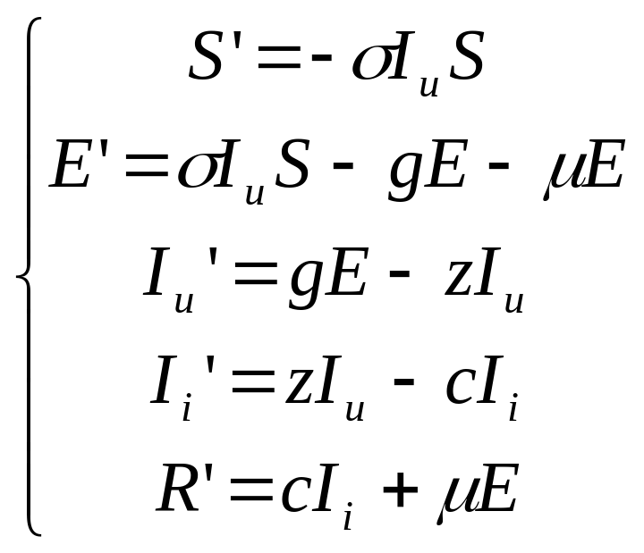
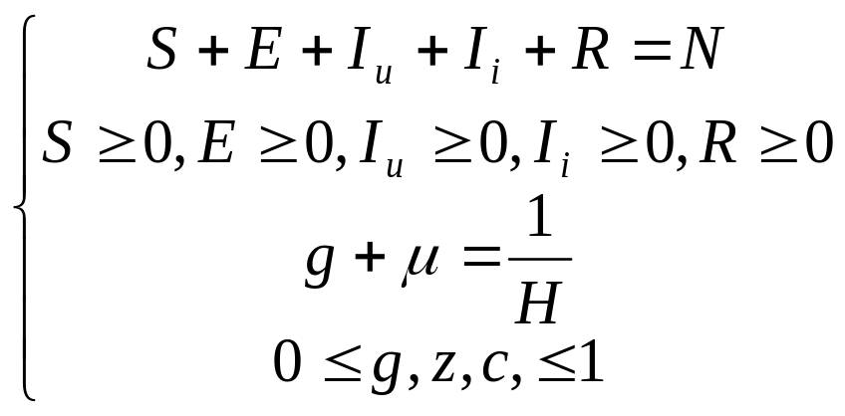
微分方程

Slide 23
模型求解
我们调用Matlab软件中的ode45函数进行求解
ode45函数：
专门用于解常微分方程的功能函数，有ode23,
ode45,ode23S等，主要采用Runge-Kutta方法，其中ode23采用两阶、三阶Runge-Kutta法解，适合要求精度较低的场合，ode45采用四阶、五阶Runge-Kutta法解。一般说来，ode45比ode23的积分段少，运算速度更快一些。
源代码

Slide 24
function dx = fun(t,x)
%x(1)=S;x(2)=E;x(3)=Iu;x(4)=Ii;x(5)=R.
o=0.0000382;u=0.0999;g=0.1-u;z=0.4;c=0.014;
dx = zeros(5,1);
dx(1) = -o*x(1)*x(3);
dx(2) = o*x(1)*x(3)-(g+u)*x(2);
dx(3) = g*x(2)-z*x(3);
dx(4) = z*x(3)-c*x(4);
dx(5) = c*x(4)+u*x(2);
[t,x] = ode45('fun',[0,160],[6.7e6,0,1,0,0]);
y=x(:,4)+x(:,5)-0.0999*x(:,2);
plot(t,y);
返回
Notes:
原码1

Slide 25

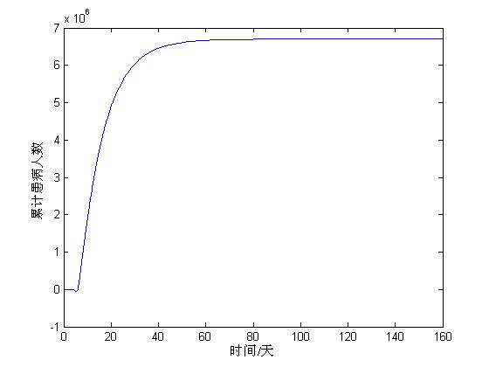
求解过程
以香港数据为例，N=6.7e6
取初值I_{u}(0)=1， S(0)=N-1，E(0)=I_{i}(0)=R(0)=0
初始数据c=0.014，H=10， =2e-5，z=0.5
解出的图像

Slide 26
钟南山研究成果
九成多非典病人可不药而愈
http://www.sina.com.cn 2003年09月14日12:00 人民网-江南时报
广州9月13日电中国工程院院士、中国著名呼吸疾病专家钟南山12日在“2003防治‘非典’（广州）学术研讨会”上表示，90％的非典病人是“自限性”的，只要好好休息，就可以自己康复。他称，93％的病人自己能完全好转。因此，感染非典，首先是支持疗法，而不是特效药

Slide 27
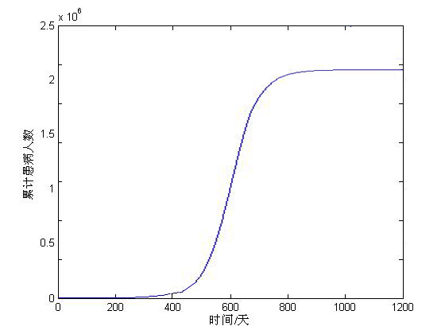
如果不存在自愈

Slide 28
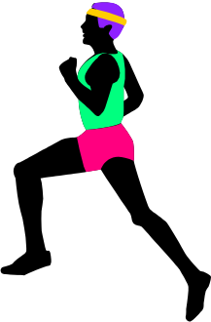

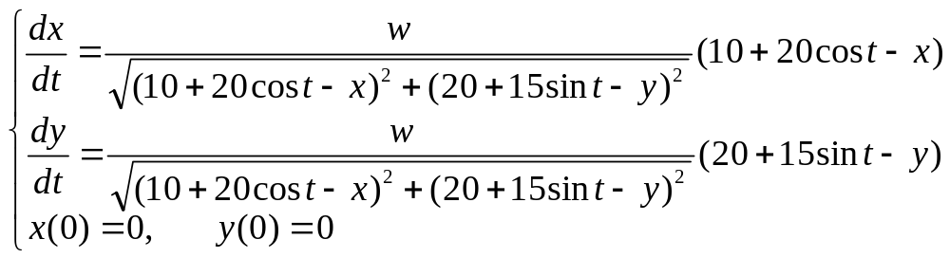
慢跑者与狗
一个慢跑者在平面上沿椭圆以恒定的速率v=1跑步,设椭圆方程为: x=10+20cost, y=20+5sint. 突然有一只狗攻击他. 这只狗从原点出发,以恒定速率w跑向慢跑者,狗的运动方向始终指向慢跑者.分别求出w=20,w=5时狗的运动轨迹.
1. 模型建立
设时刻t慢跑者的坐标为(X(t)，Y(t))，狗的坐标为(x(t)，y(t)).
则X=10+20cost, Y=20+15sint, 狗从(0,0)出发, 建立狗的运动轨迹的参数方程:

Slide 29

2. 模型求解
(1) w=20时,建立m-文件eq3.m如下:
function dy=eq3(t,y)
dy=zeros(2,1);
dy(1)=20*(10+20*cos(t)-y(1))/sqrt
((10+20*cos(t)-y(1))^2+(20+15*sin(t)-y(2))^2);
dy(2)=20*(20+15*sin(t)-y(2))/sqrt
((10+20*cos(t)-y(1))^2+(20+15*sin(t)-y(2))^2);
取t₀=0，t_{f}=10，建立主程序chase3.m如下：
t0=0;tf=10;
[t,y]=ode45('eq3',[t0 tf],[0 0]);
T=0:0.1:2*pi;
X=10+20*cos(T);
Y=20+15*sin(T);
plot(X,Y,'-')
hold on
plot(y(:,1),y(:,2),'*')
To Matlab(chase3)
在chase3.m，不断修改t_{f}的值,分别取t_{f}=5, 2.5, 3.5,…,至3.15时,
狗刚好追上慢跑者.

Slide 30
(2) w=5时
建立m-文件eq4.m如下:
function dy=eq4(t,y)
dy=zeros(2,1);
dy(1)=5*(10+20*cos(t)-y(1))/sqrt
((10+20*cos(t)-y(1))^2+(20+15*sin(t)-y(2))^2);
dy(2)=5*(20+15*sin(t)-y(2))/sqrt
((10+20*cos(t)- y(1))^2+(20+15*sin(t)-y(2))^2);
取t₀=0，t_{f}=10，建立主程序chase4.m如下：
t0=0;tf=10;
[t,y]=ode45('eq4',[t0 tf],[0 0]);
T=0:0.1:2*pi;
X=10+20*cos(T);
Y=20+15*sin(T);
plot(X,Y,'-')
hold on
plot(y(:,1),y(:,2),'*')
在chase3.m，不断修改t_{f}的值,分别取t_{f}=20, 40, 80,…,
可以看出,狗永远追不上慢跑者.
返 回

Slide 31
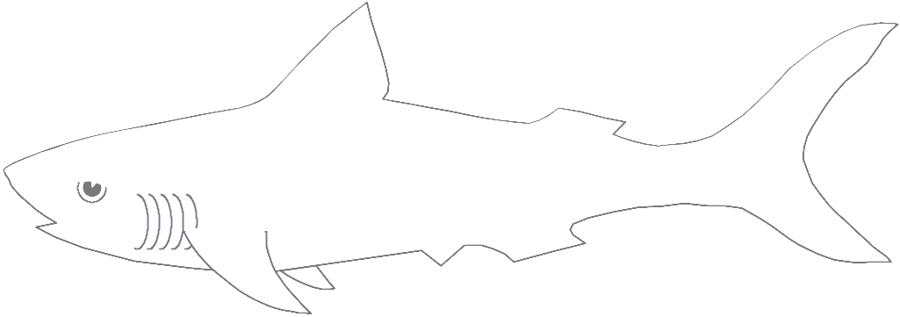
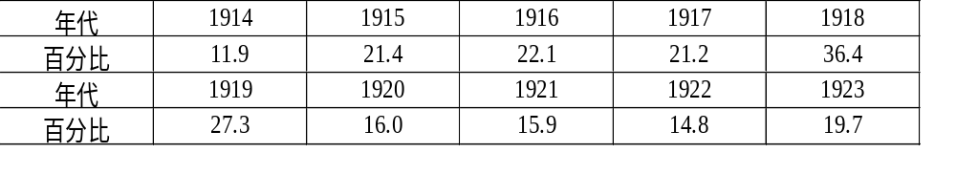
实验内容——地中海鲨鱼问题
意大利生物学家Ancona曾致力于鱼类种群相互制约关系的研究，他从第一次世界大战期间,地中海各港口捕获的几种鱼类捕获量百分比的资料中，发现鲨鱼等的比例有明显增加（见下表），而供其捕食的食用鱼的百分比却明显下降.显然战争使捕鱼量下降，食用鱼增加，鲨鱼等也随之增加，但为何鲨鱼的比例大幅增加呢？
他无法解释这个现象，于是求助于著名的意大利数学家V.Volterra，希望建立一个食饵—捕食系统的数学模型，定量地回答这个问题.

Slide 32
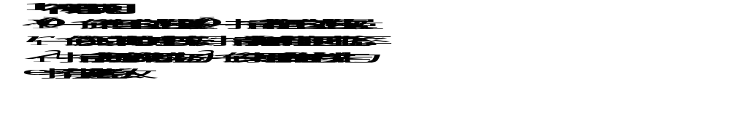
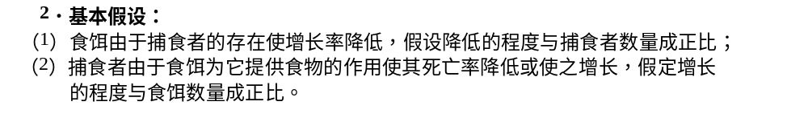

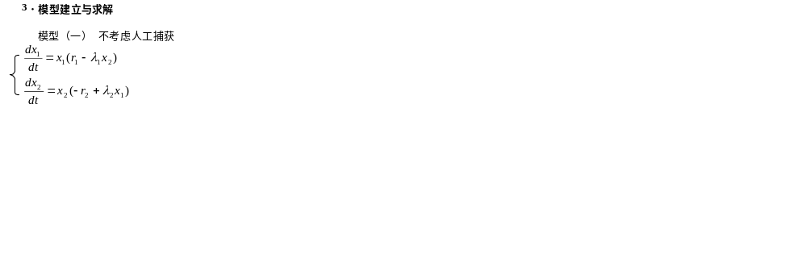
该 模型反映了在没有人工捕获的自然环境中食饵与捕食者之间的制约关系，没有考虑食饵和捕食者自身的阻滞作用，是Volterra提出的最简单的模型.

Slide 33
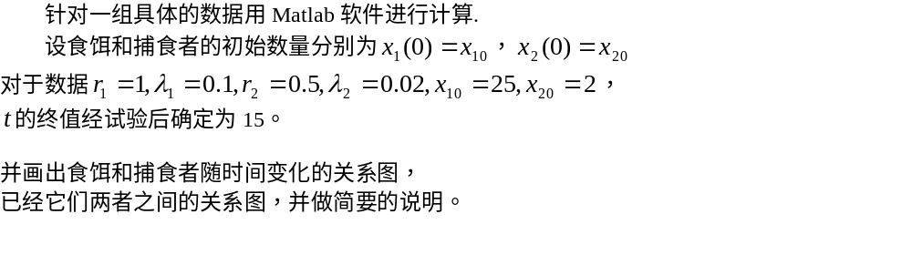


Slide 34
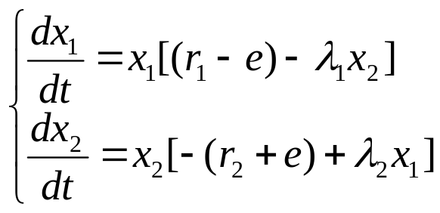
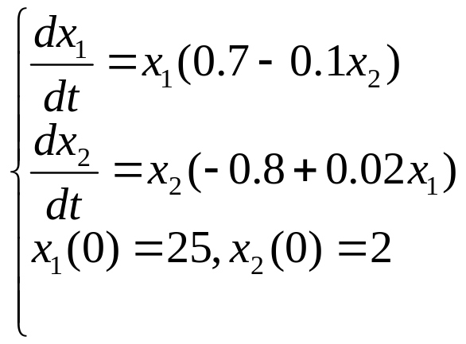
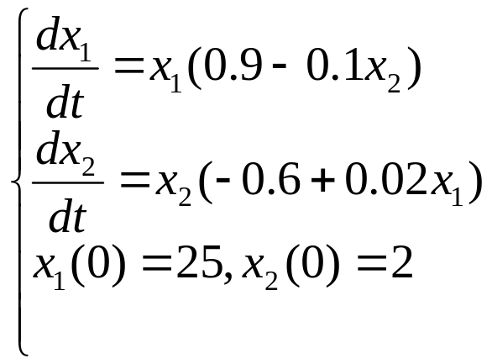
模型（二） 考虑人工捕获
设表示捕获能力的系数为e，相当于食饵的自然增长率由r₁ 降为r₁-e，捕食者的死亡率由r₂ 增为 r₂+e
设战前捕获能力系数e=0.3, 战争中降为e=0.1, 则战前与战争中的模型分别为：

Slide 35
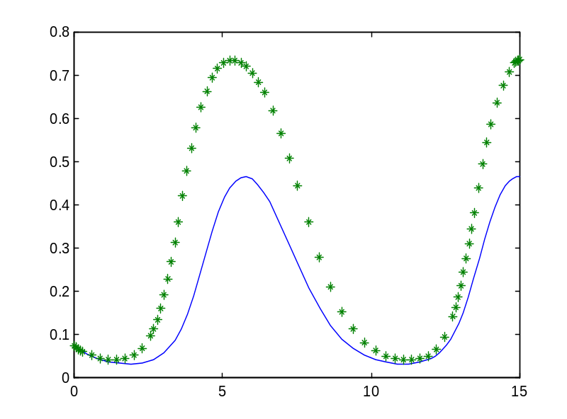
模型求解:
1、分别用m-文件定义上述两个方程
2、建立主程序求解两个方程，并画出两种情况下鲨鱼数在鱼类总数中所占比例 x₂(t)/[x₁(t)+x₂(t)]
实线为战前的鲨鱼比例，“*”线为战争中的鲨鱼比例
结论：战争中鲨鱼的比例比战前高！
返 回

